Slide 1
διαδυκτιακοι κανονεσ

Slide 2
βασικοι κανονεσ social media part 1
να μην μιλάμε σε αγνώστους
να έχουμε ιδιωτικό λογαριασμό
να υπάρχει έλεγχος από τούς γονείς
να μην ανεβάζουμε προκλητικά βίντεο
να μην ανεβάζουμε βίντεο με το πρόσωπο μας
αν είμαστε στην ηλικία των 9 με 12 ετών κάλο είναι να μην έχουμε σχέση με τα social media
να κάνουμε αναφορά και block αυτούς που μας παρενοχλούν
επίσης να το λέμε στους γονείς μας

Slide 3
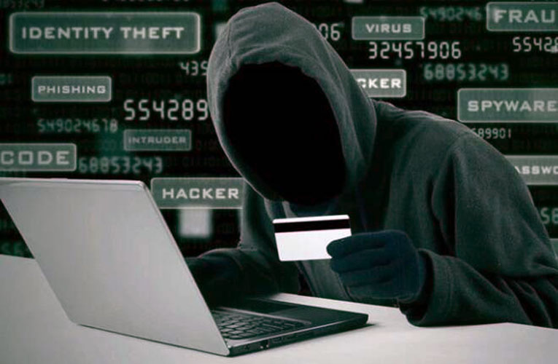
instagram and tiktok part 2
Καλό είναι να μην συμμετέχουμε σε τσακωμούς στα live
επίσης δεν κάνουμε hate η builling σε άτομα που δεν ξέρουμε
αν θέλουμε να γράψουμε ένα σχόλιο καλό είναι να μην χρησιμοποιούμε τα προσωπικά μας στοιχεία
γράφουμε ψευδώνυμα ως ονόματα για να μην μπορούν να βρουν τα στοιχεία μας
δεν αποδεχόμαστε με τίποτα τα accounts που έχουν περίεργες φωτογραφίες

Slide 4
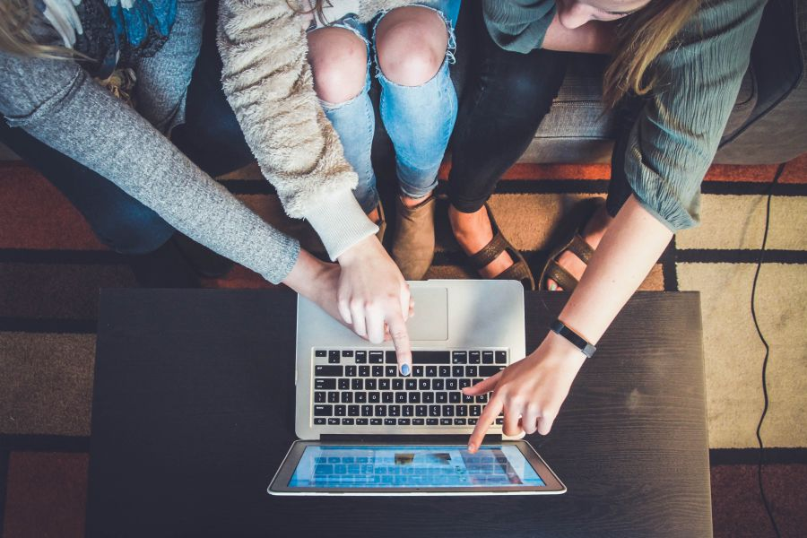
διαδίκτυο part 3
πάντα κάνουμε επιστροφή όταν μπαίνουμε σε περίεργα ακατάλληλα site
είμαστε ευγενικοί με τούς ηλεκτρονικούς μας φίλους και προσέχουμε πολύ να μην λέμε προσωπικά μας στοιχεία και ρωτάμε τούς γονεύς μας αν μας αφήνουν να έχουμε φίλους από εκεί

Slide 5
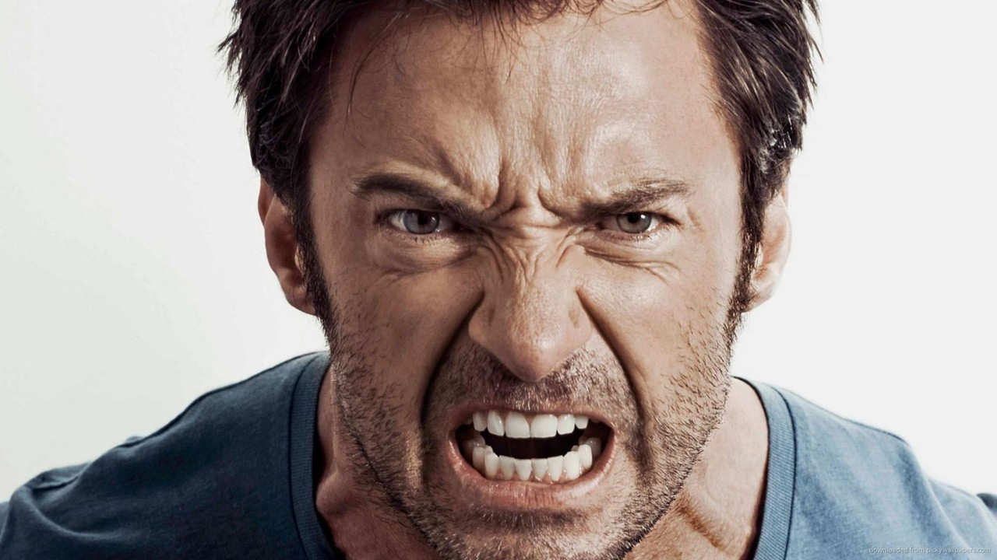
τελοςςςςςςςςςςςςςςςςςςςςςςςςςςςςςςςςςςςςςςςςςςςςςς

